Slide 1
文創平安藥草包
張之華老師 製作

Slide 2
端午節戴香包的由來
農曆五月又被古人稱為「百毒之月」，因時逢仲夏是各種蚊蟲、瘟疫的好發時節，加上古代醫學不發達，才會有香包的出現，加入可殺菌抗蟲、趨吉避邪的艾草、雄黃、菖蒲、檀香粉末，戴在胸前或身上，達到抗菌防蟲的作用，香包可說是先人的智慧、古代的消毒防疫措施！

Slide 3
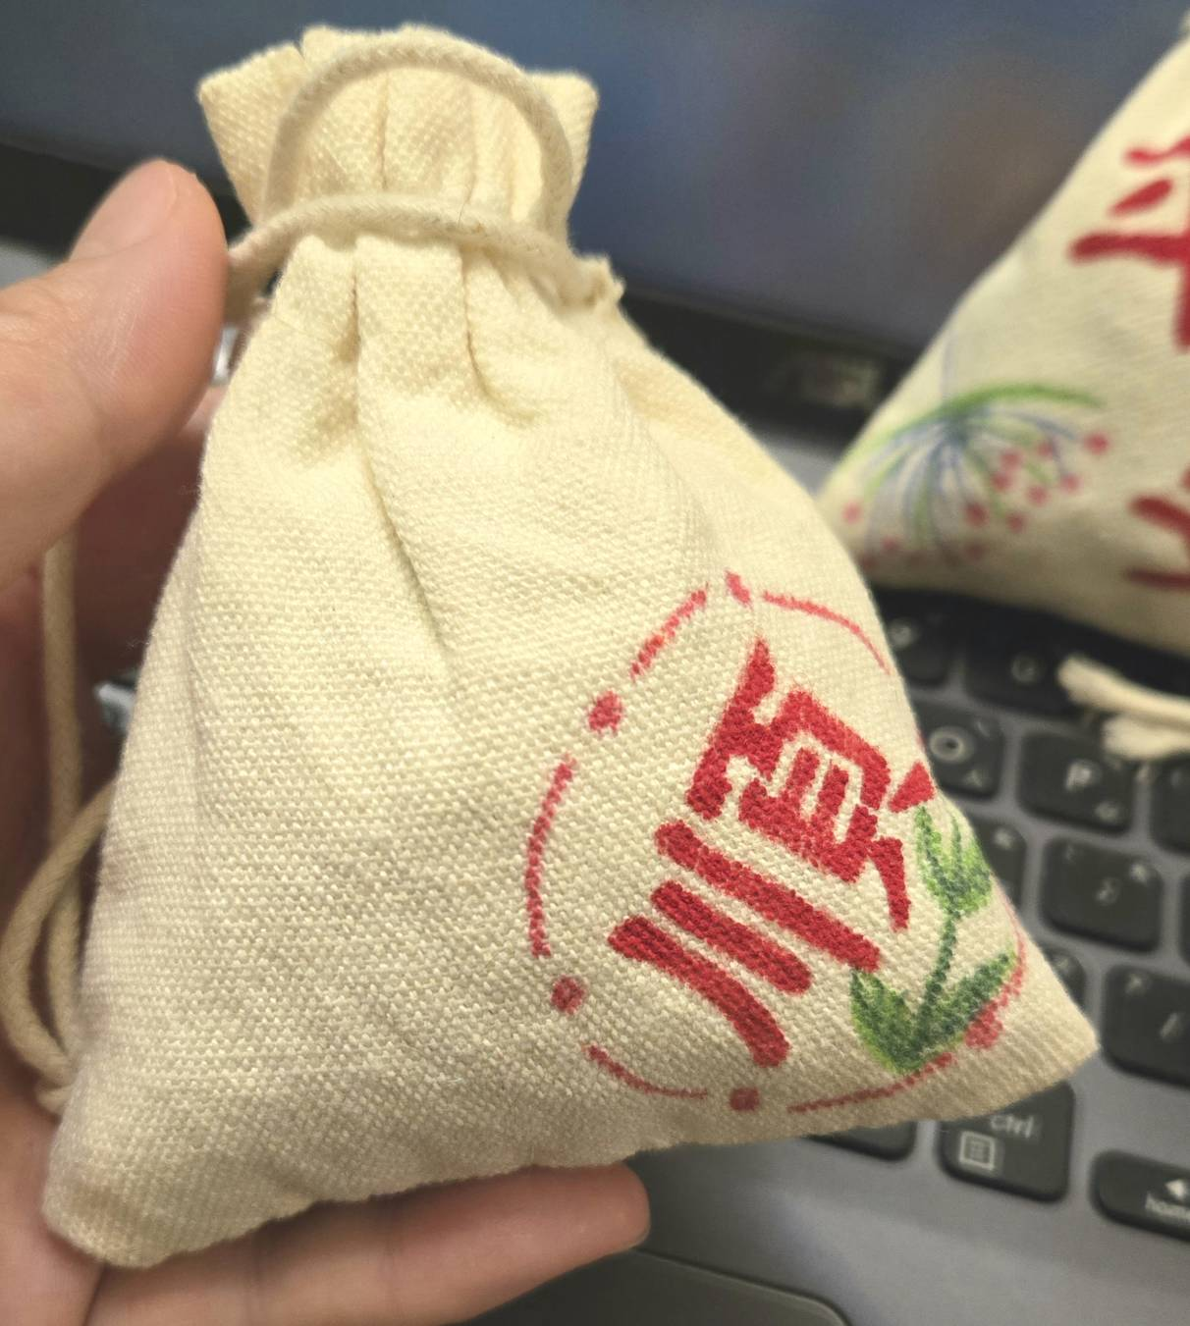
平安香包內容物及其功效 :

Slide 4
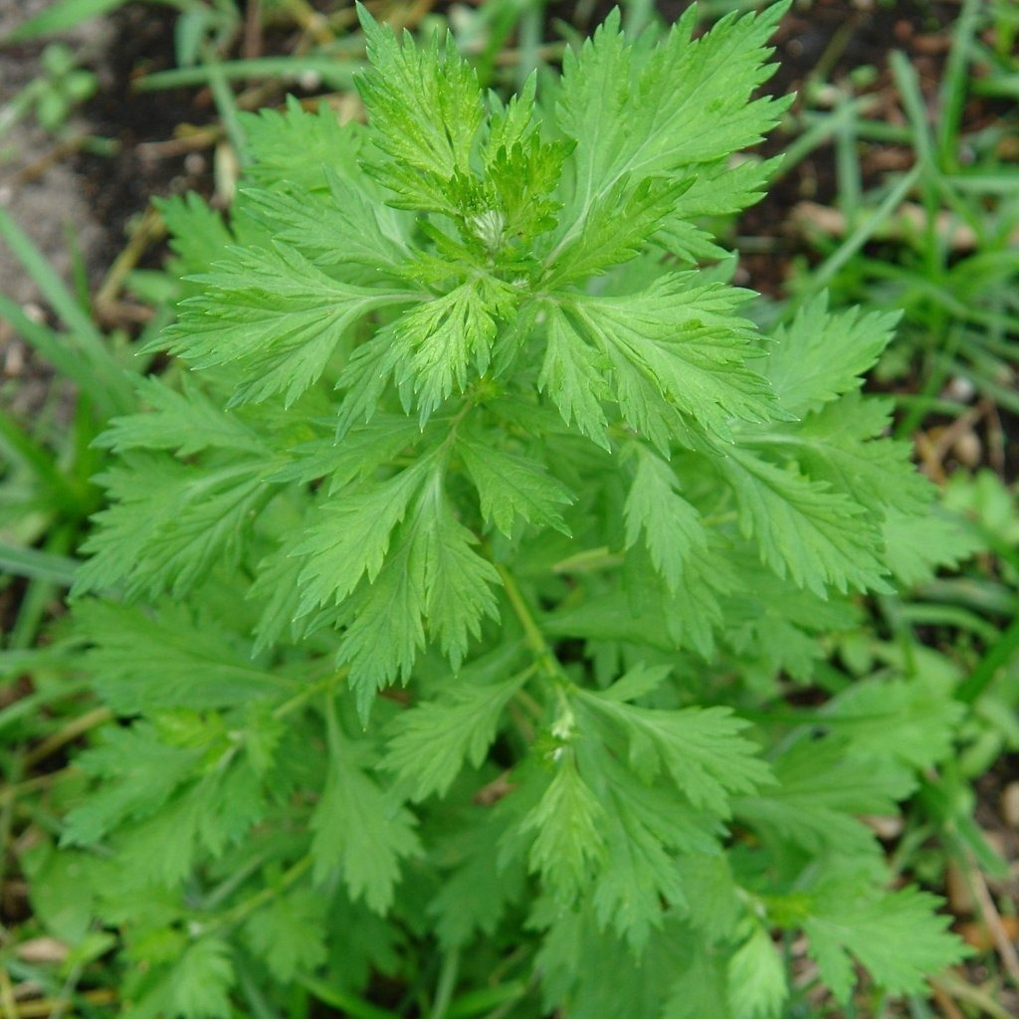
1.艾草功效 舒筋活絡 艾灸，可以幫助打通經絡、活血化瘀、去腫止痛，達到行氣活血的功效。 淨化空間 艾草散發的香氣清新舒緩，有助於安定心神、穩定情緒，可以消除負能量、減輕失眠狀況。另外，艾草的莖、葉都含有揮發性芳香油，能驅蚊蠅蟲蟻，達到淨化空氣效果。 增強肌膚保護力 艾葉中也含有揮發油等物質，可以透過藥浴來 強化肌膚防禦力，舒緩肌膚緊繃狀態。 抗菌驅蚊 艾草有抗菌驅蚊功效，身為天然草藥的它能散 發蚊蟲害怕的香氣，十分適合用作無毒驅蚊， 也不會傷害寵物。

Slide 5
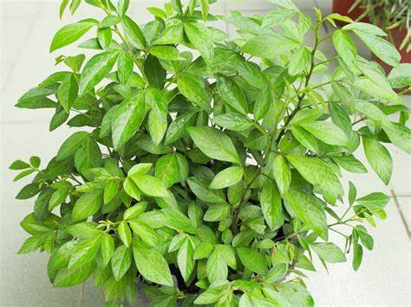
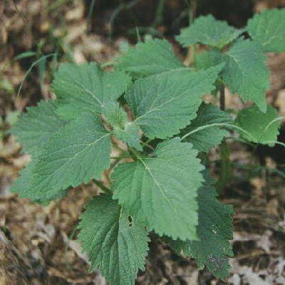
2.抹草(俗稱避邪草)功效：
中醫藥用
不同種類的抹草有不同功效。小槐花可以內服或外用，內服有清熱解毒效果，外用則可以解毒鎮痛。 魚針草則是一種溫性的中藥材，具有散熱、除濕、止痛功效，通常作為內服使用。
驅邪避陰去煞
因此常被用於參加喪禮、掃墓，或前往醫院、森林等被認為陰氣較重的地方。人們相信抹草可以防止沾染到不好的東西。
淨化身心
抹草可以用於洗澡、淨身，象徵除去身上穢物，達到安神作用。
改善風水
許多民眾會在家中種植抹草盆栽，擺放在大門口、陽台、庭院等被認為煞氣較重的地方，以化解煞氣，防止不好的東西進入家中。

Slide 6
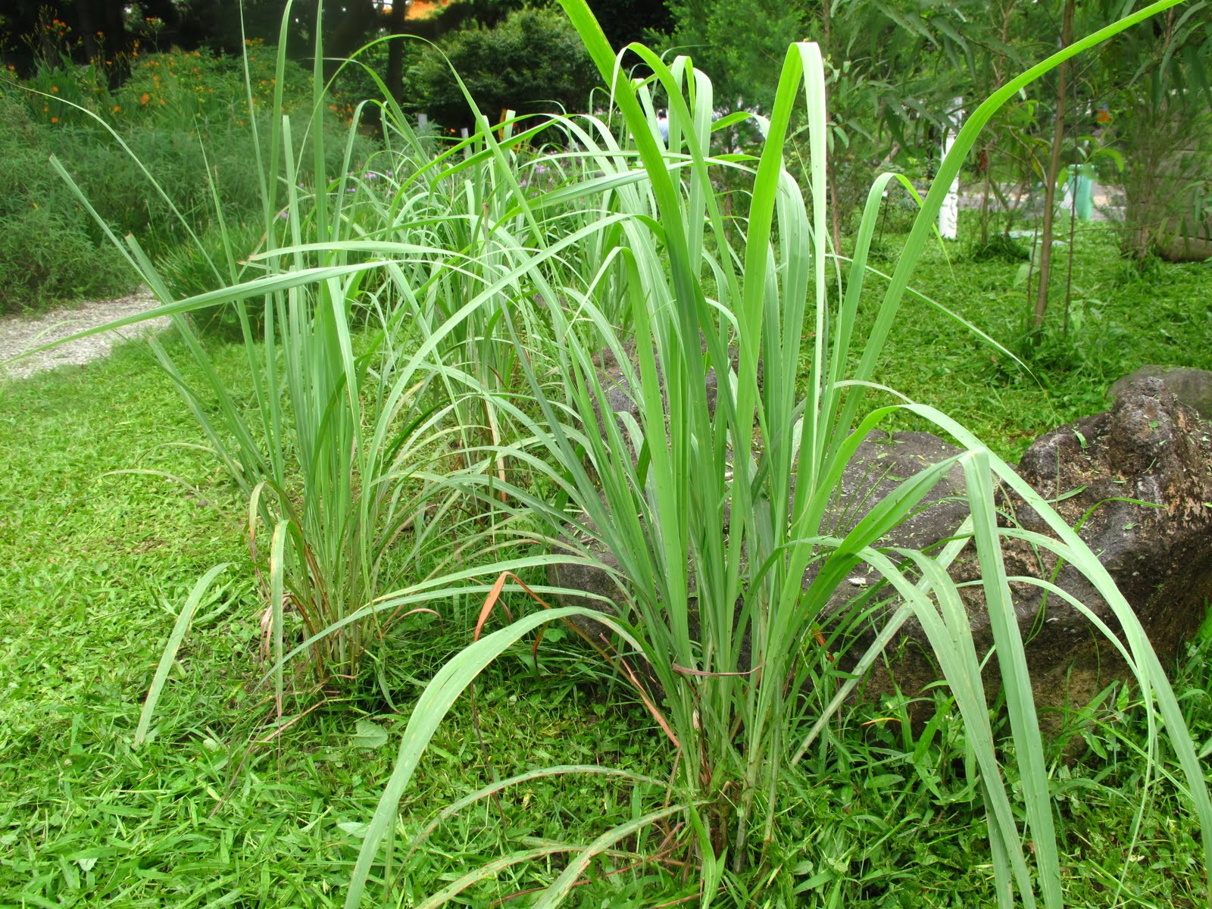
3.香茅的功效
清新空氣與驅蟲
香茅精油以其濃郁的香氣，有效驅趕蚊蟲，並淨化室內空氣，為天然防蚊的首選。
抗菌與抗炎
香茅具有抗菌與抗炎特性，可用於治療皮膚感染，緩解紅腫、瘙癢等不適。
促進消化
香茅茶能刺激腸胃蠕動，有助於減少腹脹、消化不良和胃部不適。
紓壓助眠
香茅香氣具有放鬆身心的效果，可緩解壓力，幫助入眠。

Slide 7
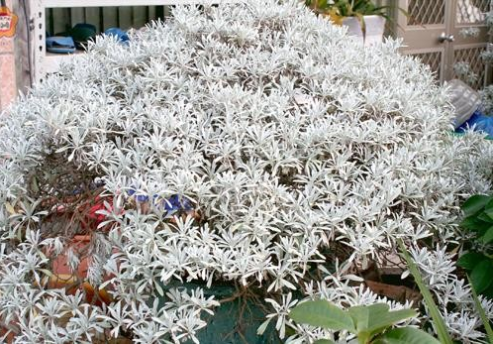
4.芙蓉的功效
別名:蘄（ㄑㄧˊ）艾，又稱芙蓉葉或芙蓉菊，其葉片上覆著細細的白色絨毛，並散發出淡淡的芳香，優雅的外觀常被用作景觀植物，在民間文化中被賦予了避邪的功效，芙蓉葉氣味濃郁，古人認為可驅散邪氣，。且芙蓉諧音為「夫榮」，因此也被視為能為家庭帶來好運。
功效:袪風濕、溫經止血、散寒調經、安胎、避邪。

Slide 8
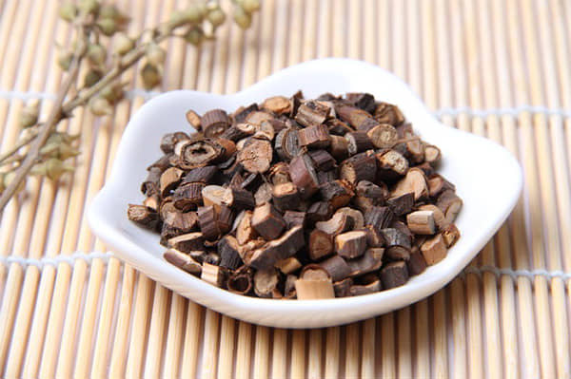
桂枝，就是肉桂的嫩枝，可做為食材調味，常見的滷包中也會添加，為去腥增香的作用、泡茶，帶有獨特的香氣，在中藥方劑中有天下第一方之稱。
5.桂枝的功效
溫通陽氣：桂枝性溫，能促進體內陽氣運行，對於怕冷、四肢冰涼的人群特別有效。
解表發汗：桂枝可以幫助排除感冒初期的風寒症狀，緩解頭痛、發熱等不適。
調節血液循環：它能促進血液流通，改善血瘀引起的疼痛，如痛經、關節疼痛等問題。
扶正祛邪：桂枝具增強免疫力的作用，有助於調節體質、增強抗病能力。

Slide 9
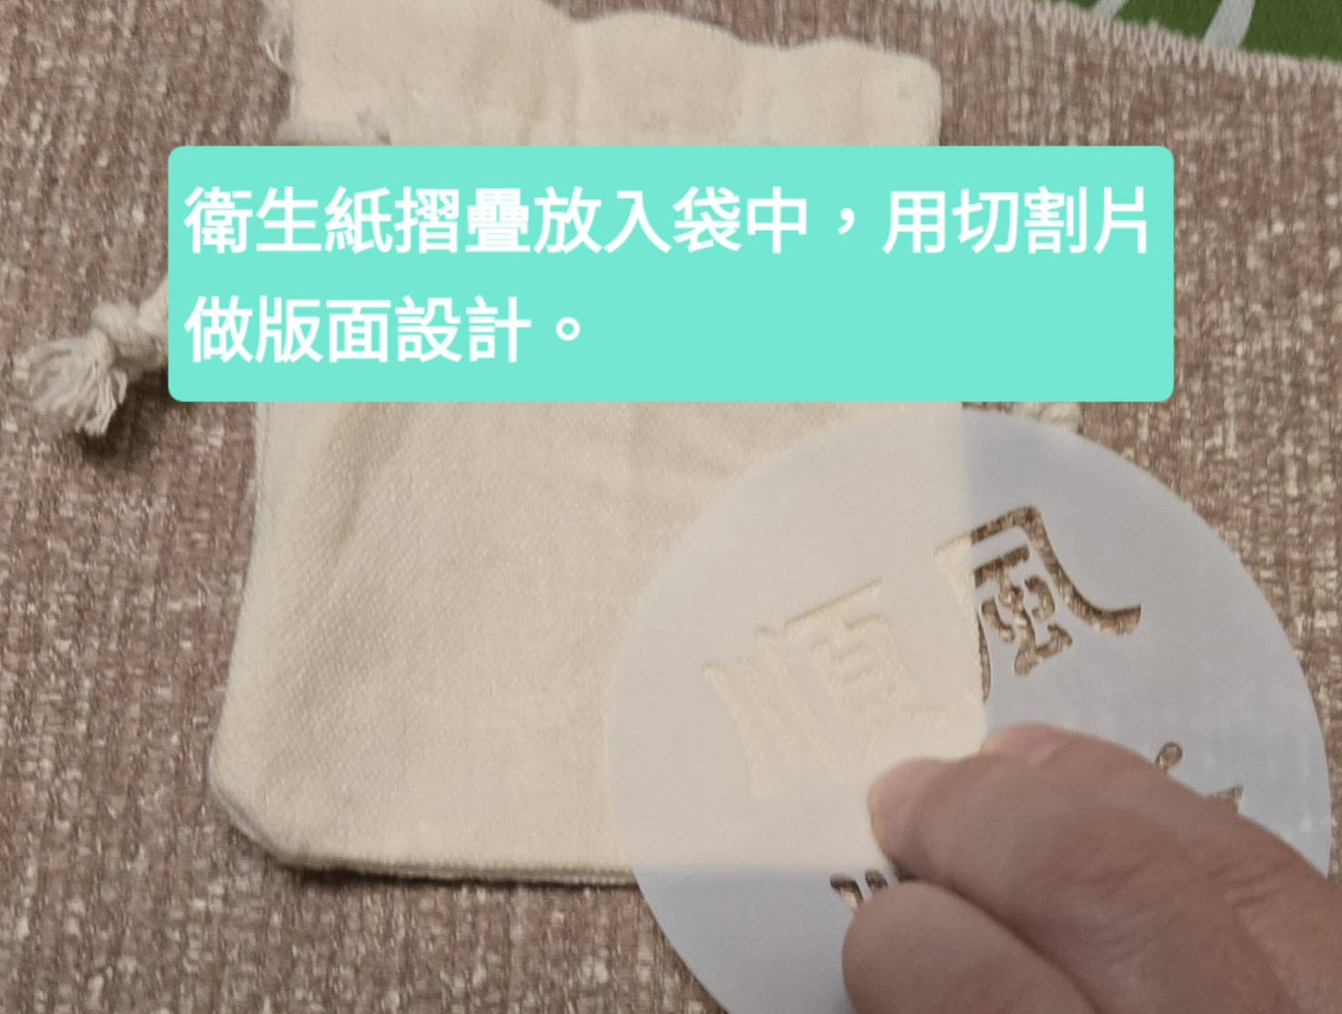
動手一起做
1.

Slide 10
2.

Slide 11
3.

Slide 12
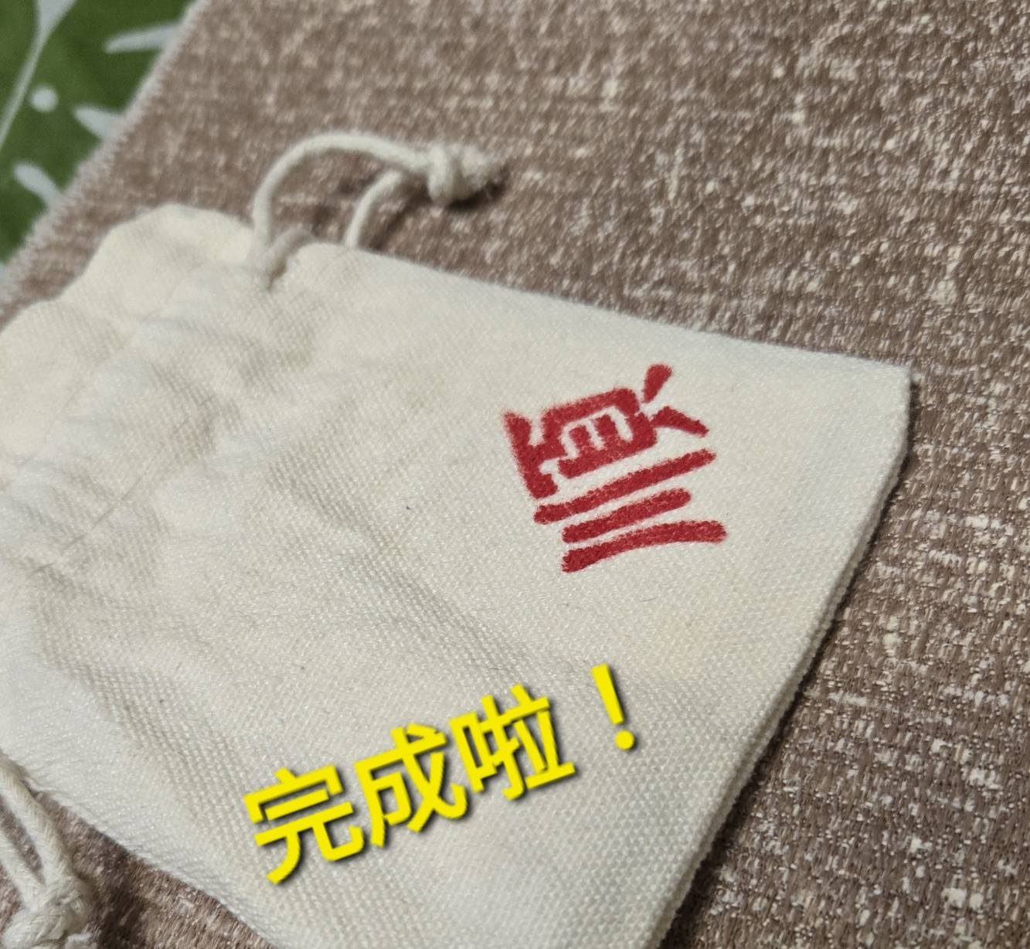
4.拓印文字完成，最後發揮創意用畫筆幫平安香包加點小插圖， 讓它變得更美喔!

Slide 13
5.輕柔清潔切割片(按壓方式)

Slide 14
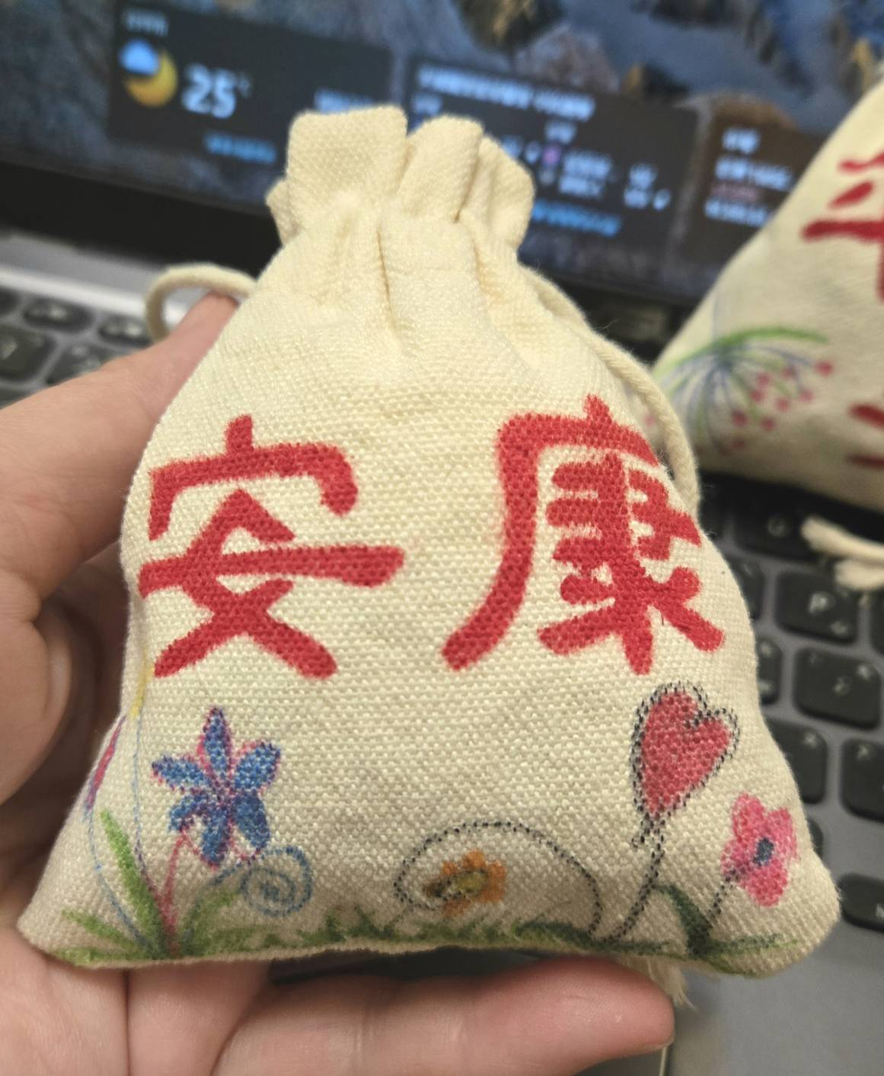
6.彩繪完成的香包，裝入藥草及棉花，在棉花上滴上2滴精油，獨一無二的香包完成了!

Slide 15
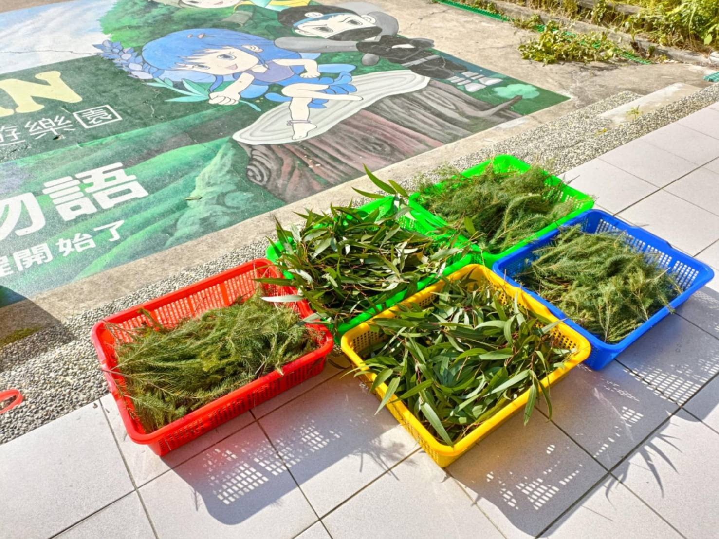
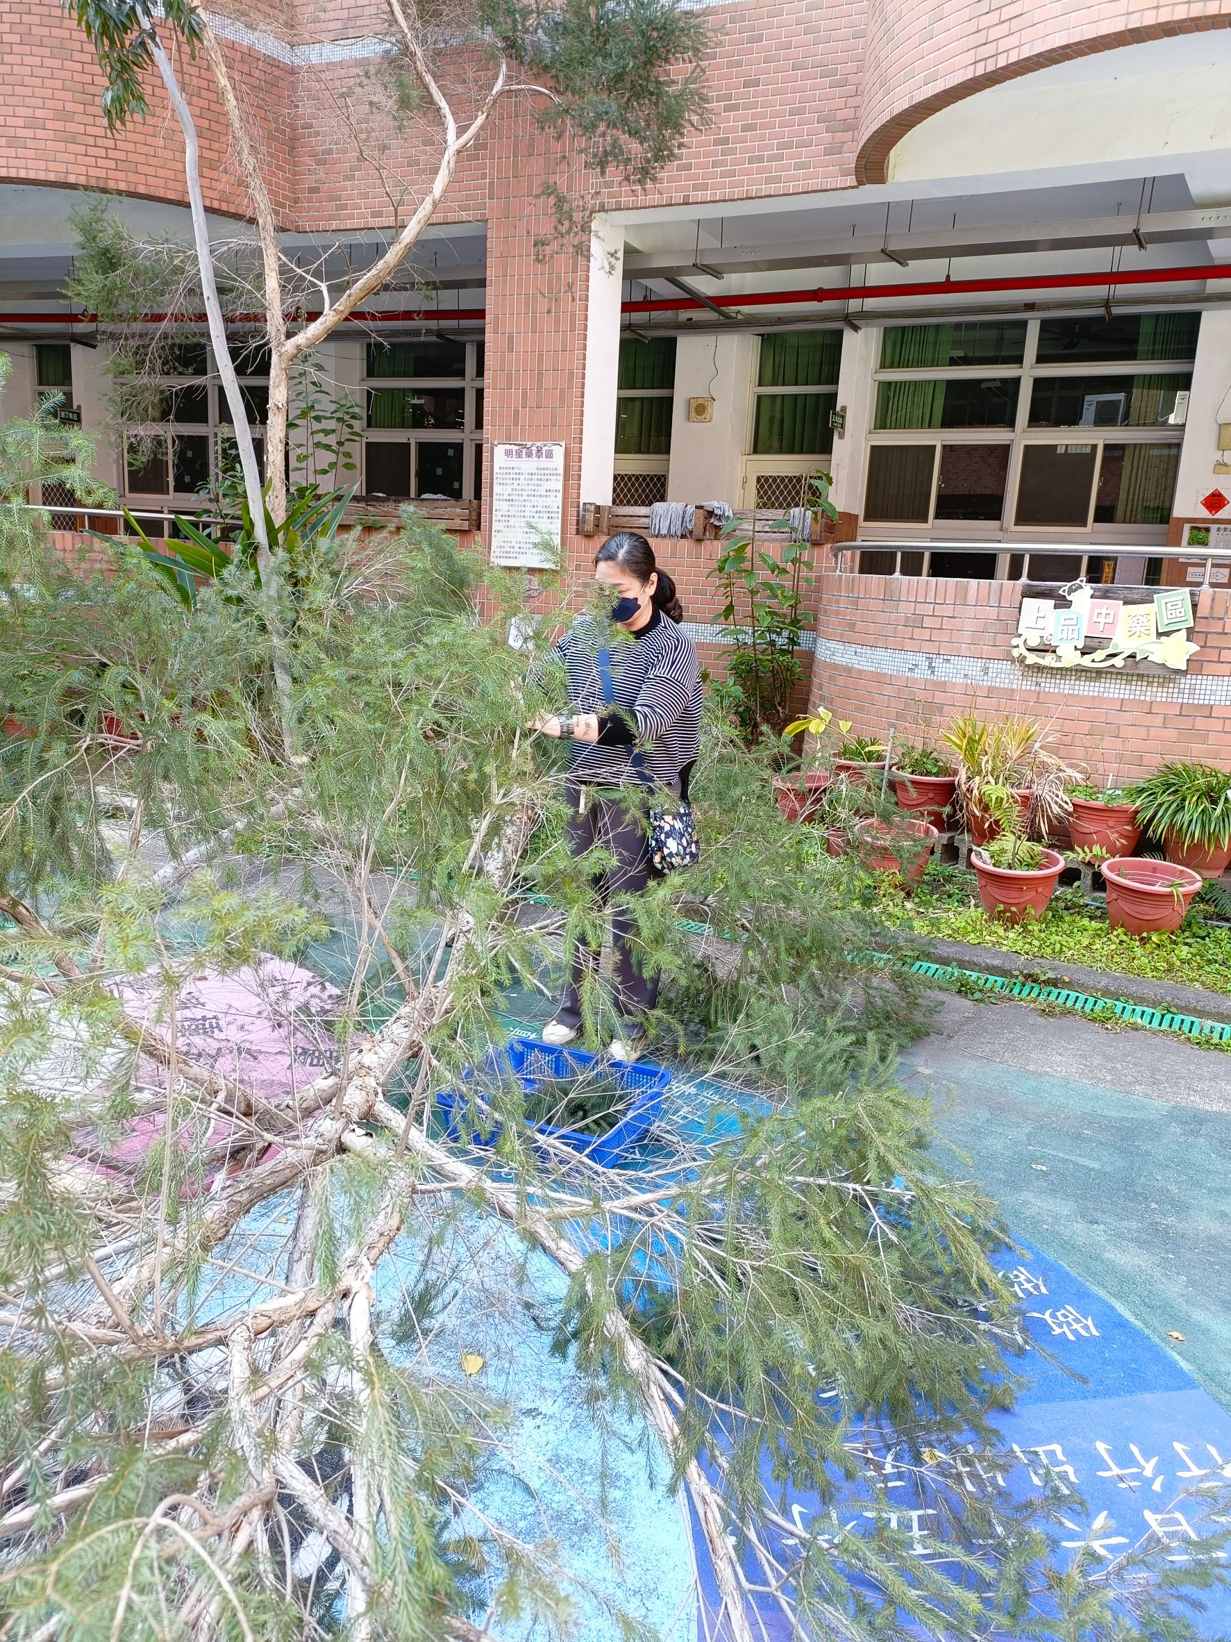
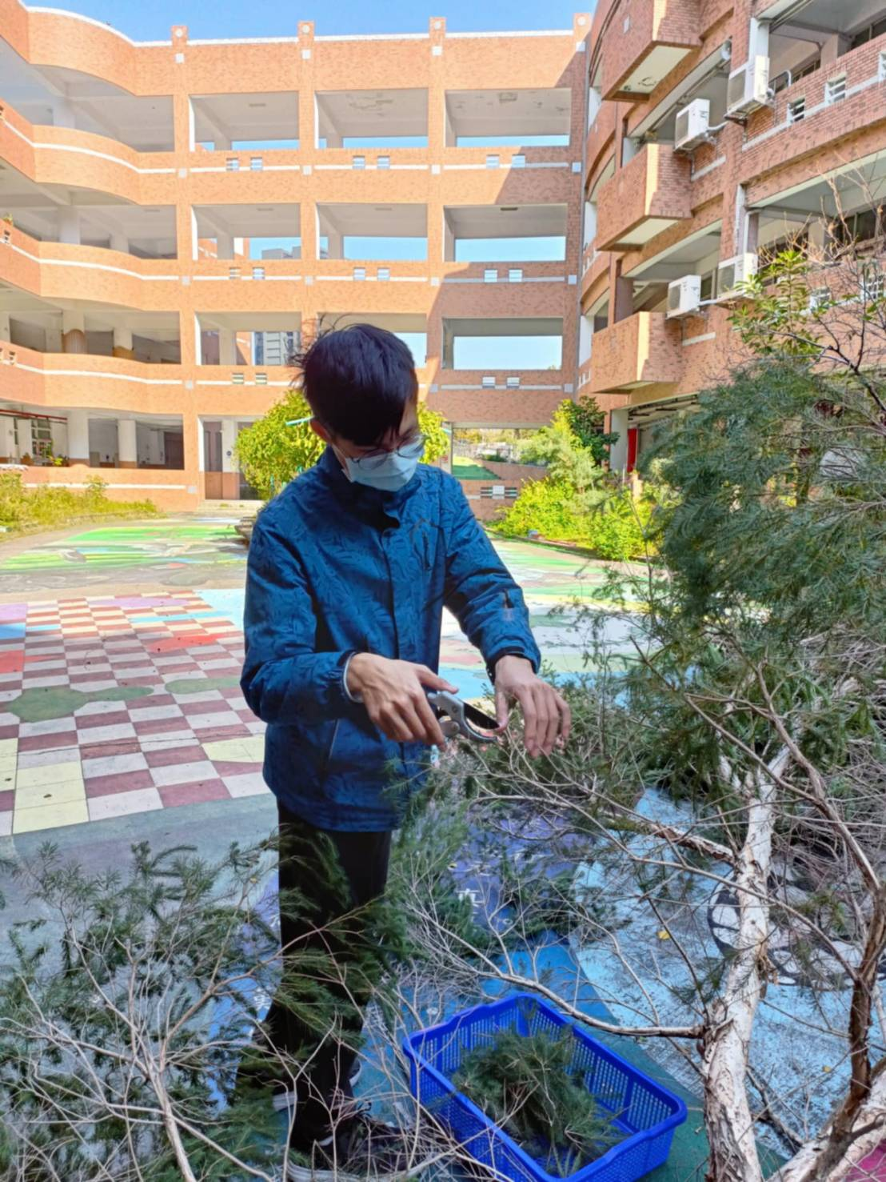
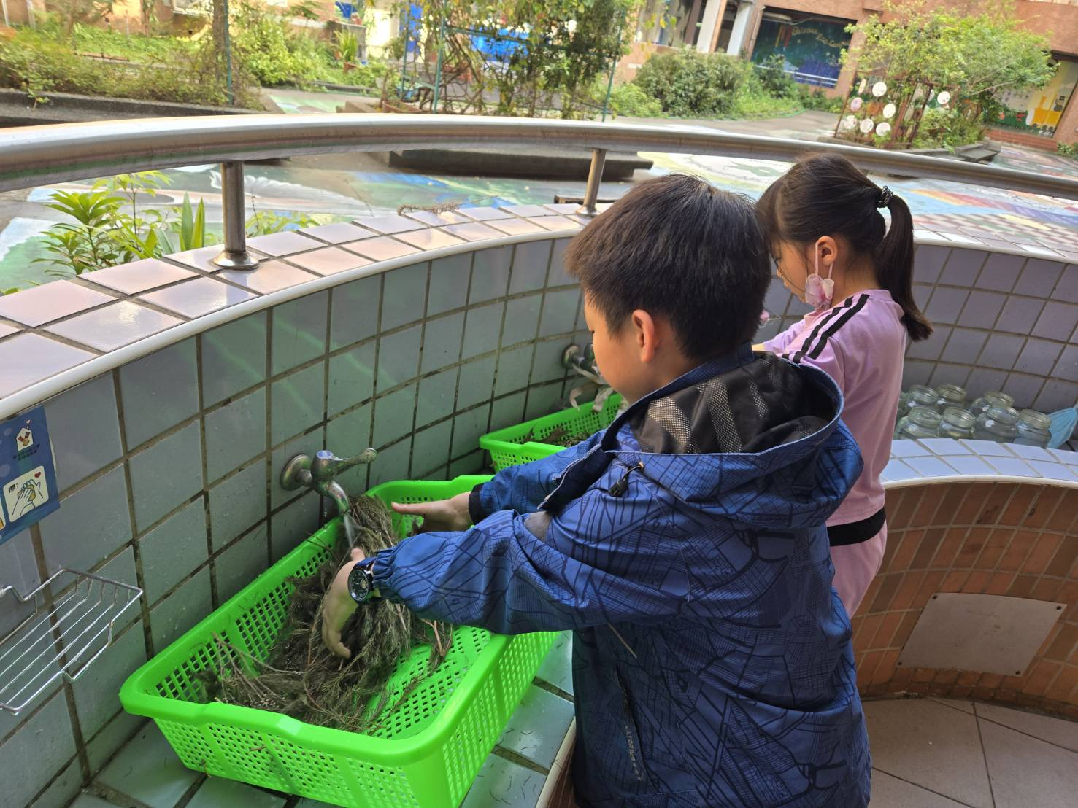
藥草前置過程

